Slide 1

Análisis de propiedades metabólicas de modelo de mitocondria cardiaca con COBRA Toolbox
UNIVERSIDAD DE GUADALAJARA - CUCEI
MCBCI - Grupo Ingeniería Metabólica in Silico
Eduardo Ruiz Robles

Slide 2
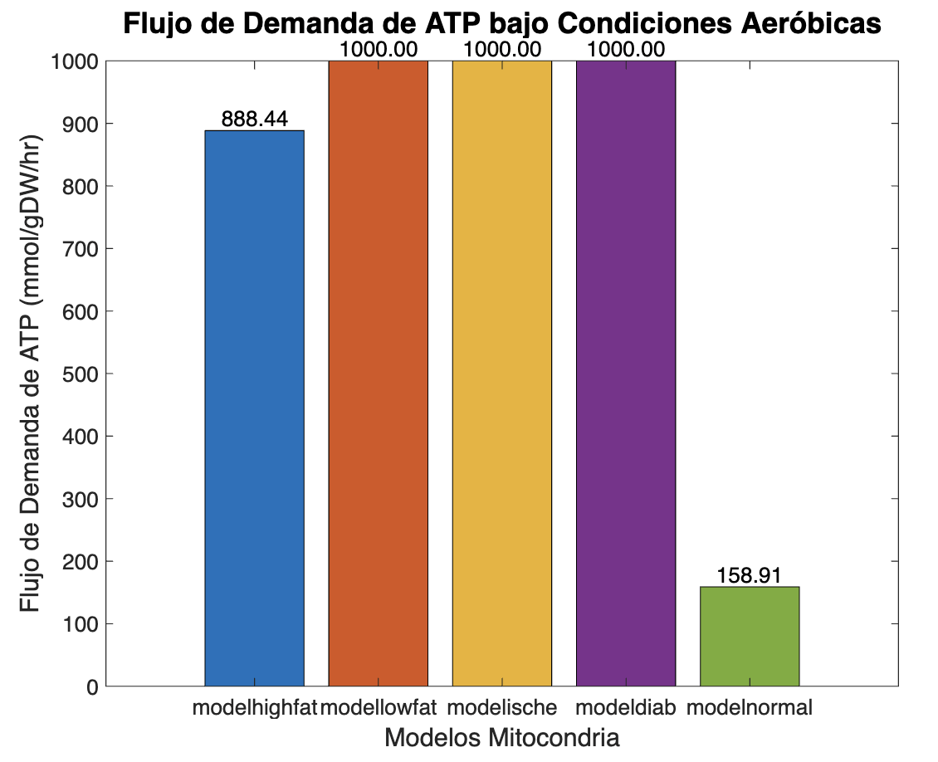
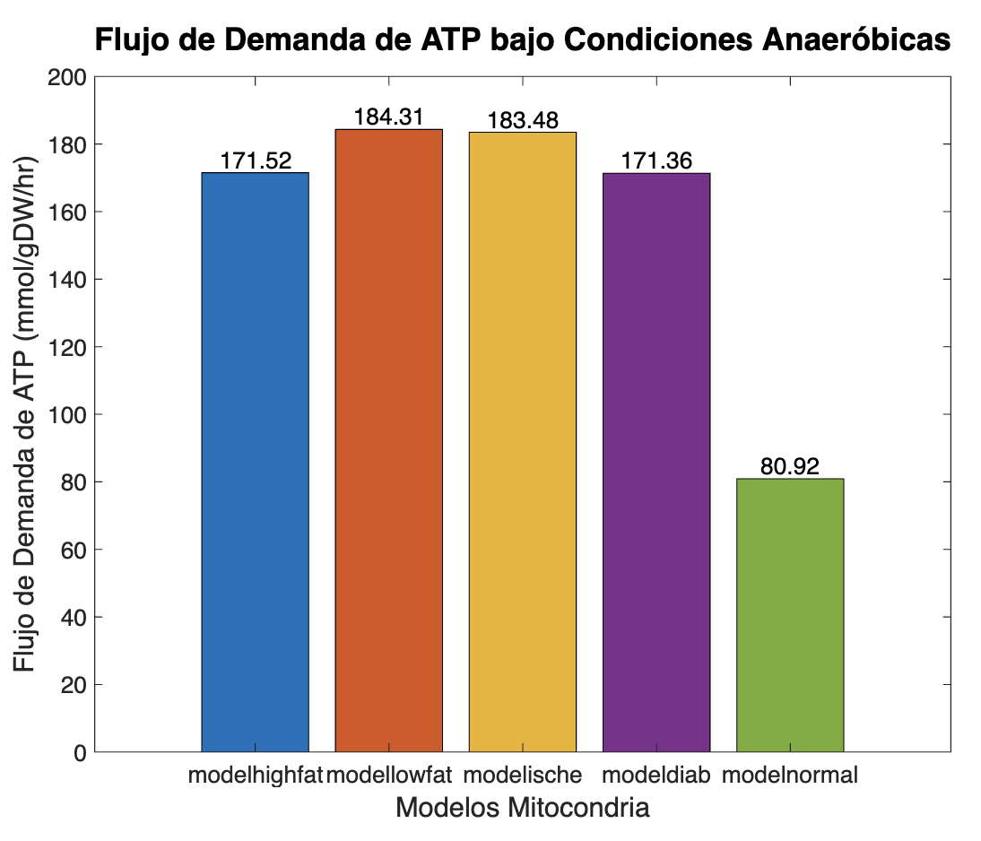
Cálculo de flujo de ATP en condiciones aeróbicas y anaeróbicas

Slide 3
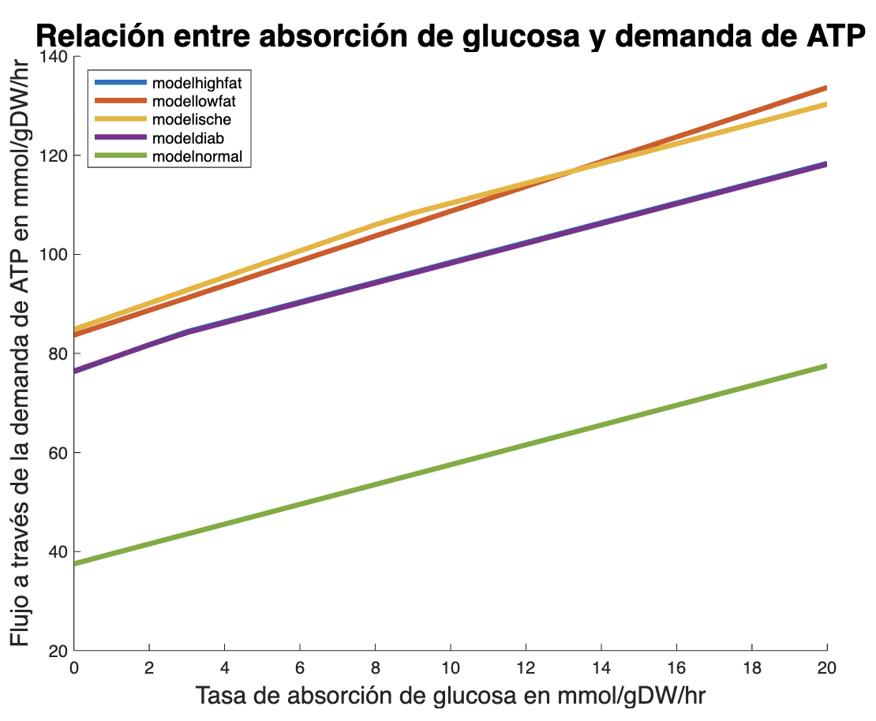
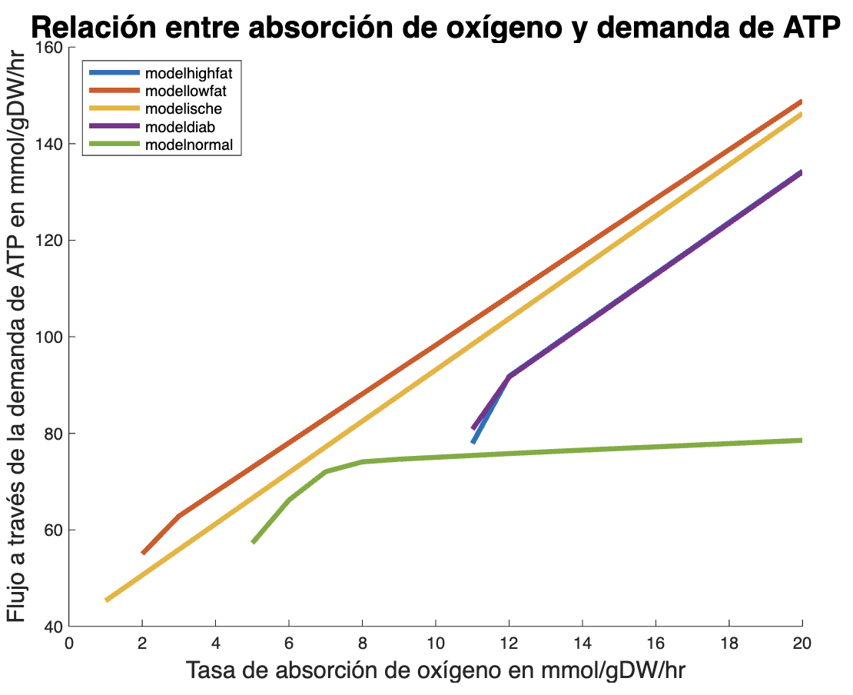
Robustez de la red

Slide 4
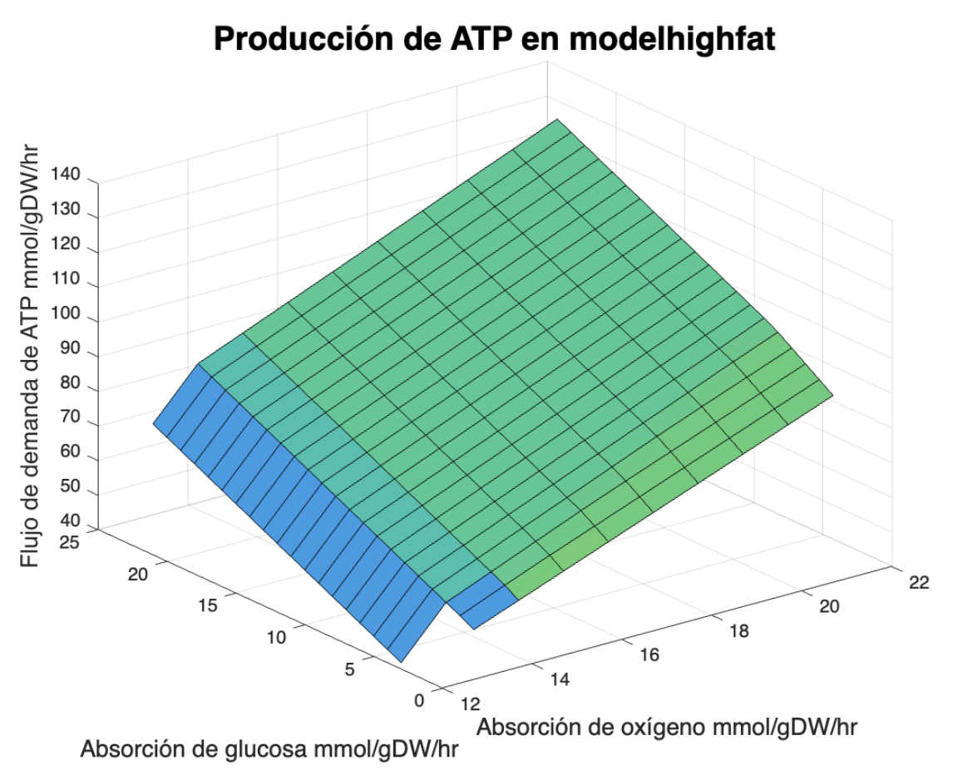
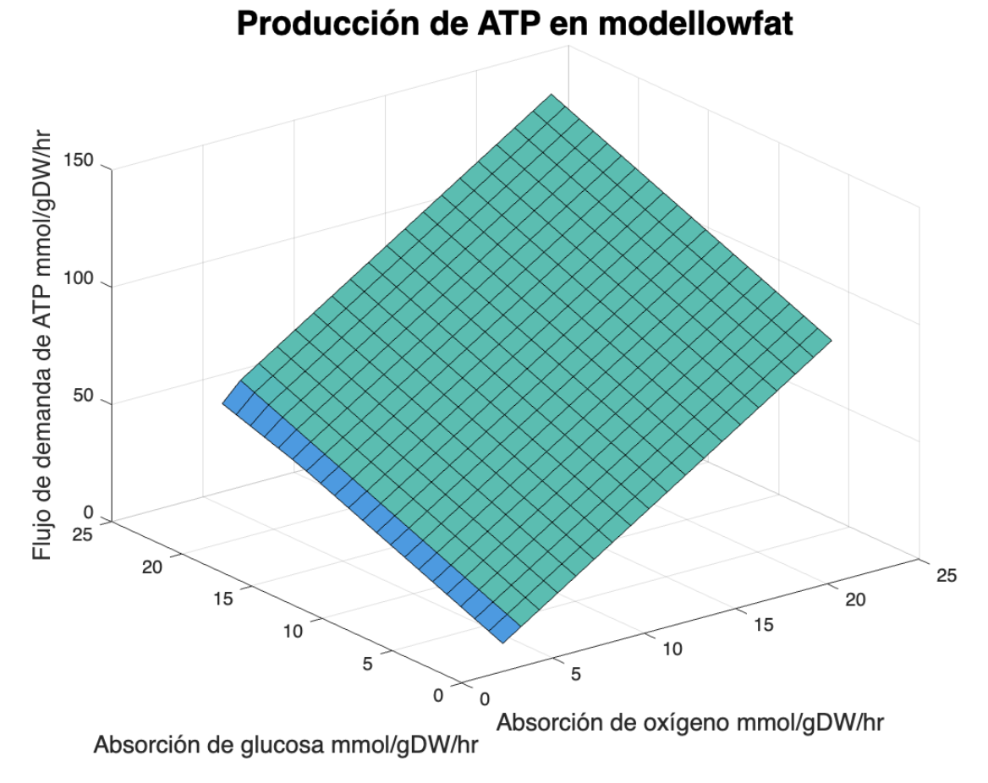
Análisis del plano de fase fenotípica

Slide 5
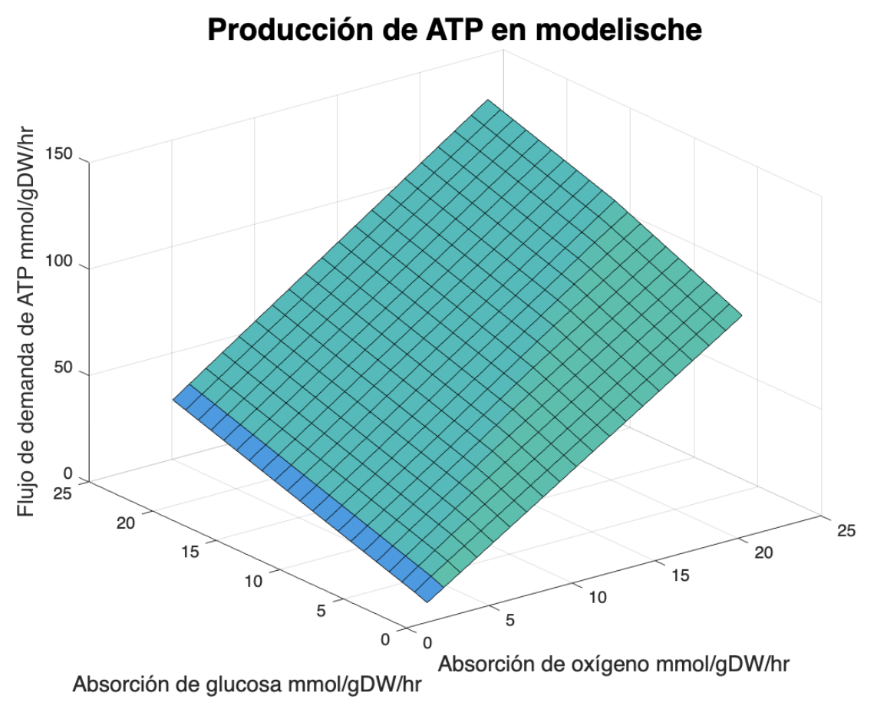
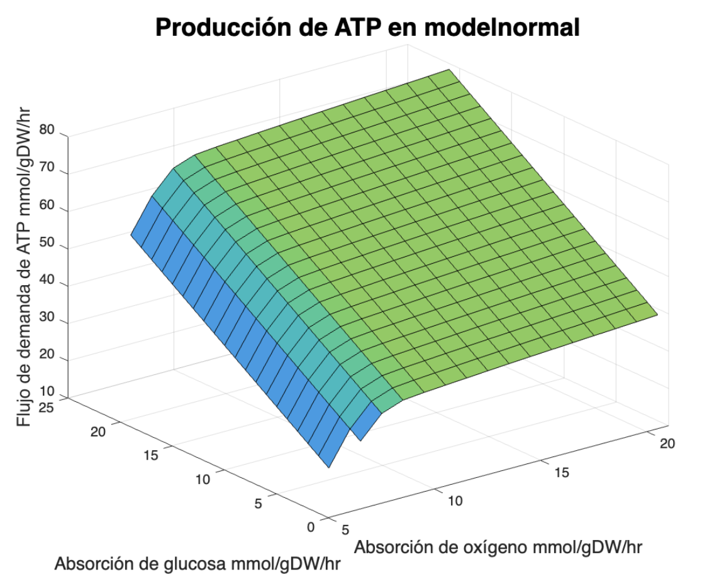
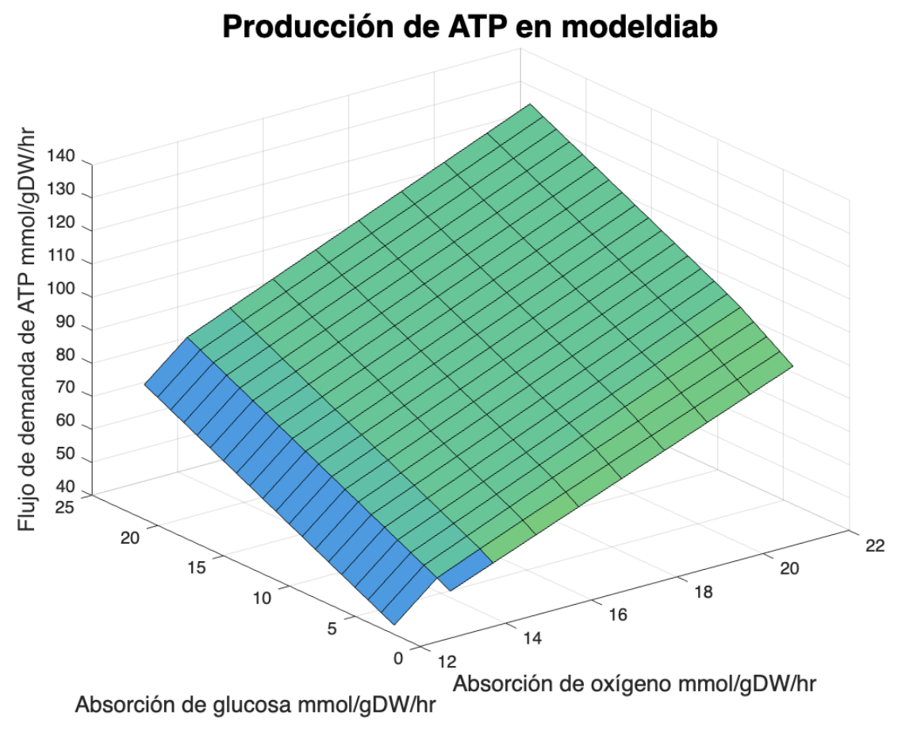

Slide 6
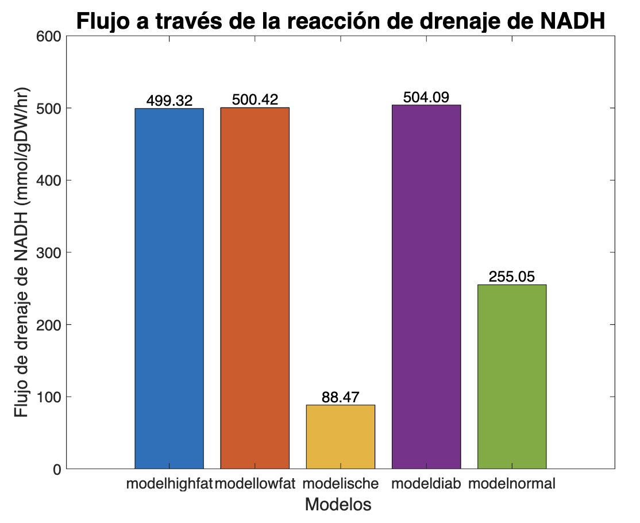
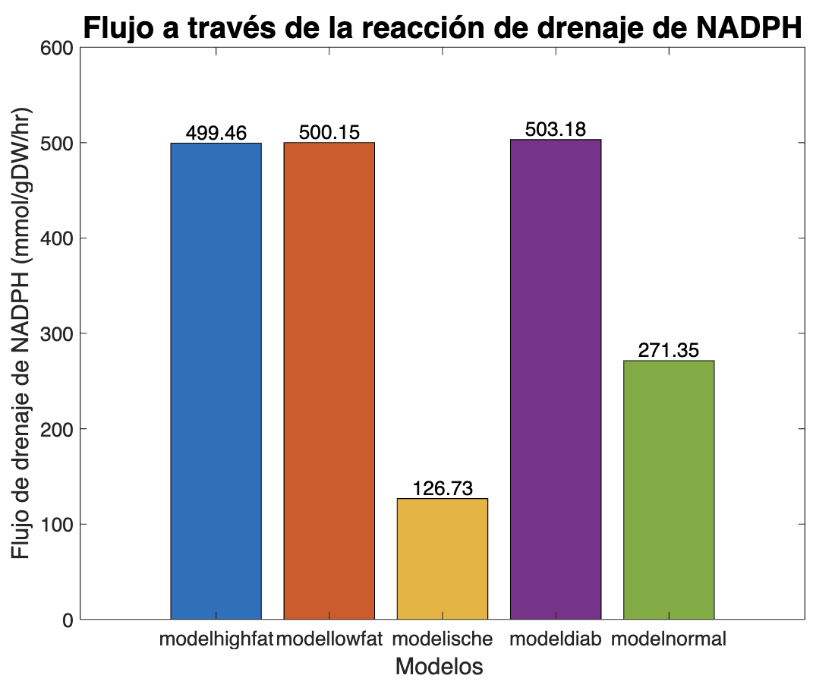
Cálculo de flujo a través de la demanda de cofactores

